Slide 1
Spring Framework
설정 관련 내용

Slide 2
Spring framework
Spring Framework란?
자바 플랫폼을 위한 오픈소스 애플리케이션 프레임워크로서 엔터프라이즈급 애플리케이션을 개발하기 위한 모든 기능을 종합적으로 제공하는 경량화된 솔루션
엔터프라이즈급 개발이란 뜻대로만 풀이하면 기업을 대상으로 하는 개발이라는 말입니다. 즉, 대규모 데이터 처리와 트랜잭션이 동시에 여러 사용자로 부터 행해지는 매우 큰 규모의 환경을 엔터프라이즈 환경이라 일컫습니다.
Spirng Framework는 경량 컨테이너로 자바 객체를 담고 직접 관리합니다. 객체의 생성 및 소멸 그리고 라이프 사이클을 관리하며 언제든 Spring 컨테이너로 부터 필요한 객체를 가져와 사용할 수 있습니다.
이는 Spirng이 IOC(Inversion Of Control) : 제어의 역전 기반의 Framework임을 의미합니다.

Slide 3
Spring 이란?
프레임워크(FrameWork) : “뼈대나 근간을 이루는 코드들의 묶음”
프레임워크를 사용한다는 의미는 프로그램의 기본 흐름이나 구조를 정하고, 모든 팀원이 이 구조에 자신의 코드를 추가하는 방식을 개발하게 된다.

Slide 4
Spring 의 주요 특징
POJO 기반의 구성
의존성 주입(DI)를 통한 객체 간의 관계구성
AOP(Aspect-Oriented-Programming)지원
편리한 MVC 구조
WAS의 종속적이지 않은 개발 환경

Slide 5
POJO(Plain Old Java Object) 단순한 자바 오브젝트
POJO란, 객체 지향적인 원리에 충실하면서 환경과 기술에 종속되지 않고 필요에 따라 재활용될 수 있는 방식으로 설계된 오브젝트를 말한다.
그러한 POJO에 애플리케이션의 핵심로직과 기능을 담아 설계하고 개발하는 방법을 POJO 프로그래밍이라고 할 수 있다.
이것이 중요한 이유는 코드를 개발할 때 개발자가 특정한 라이브러리나 컨테이너의 기술에 종속적이지 않다는 것을 의미하기 때문이다.

Slide 6
의존성 주입(DI) : Dependency Injection
DI는 Dependency Injection의 줄임말로, 다양한 우리 말 번역이 있지만, 의존관계 주입이라는 말로 사용하고자 한다.
먼저 Dependency, 의존관계에 대해 알아보자.
“A가 B를 의존한다.”는 표현은 어떤 의미일까? 추상적인 표현이지만, 토비의 스프링에서는 다음과 같이 정의한다.
의존대상 B가 변하면, 그것이 A에 영향을 미친다.
즉, B의 기능이 추가 또는 변경되거나 형식이 바뀌면 그 영향이 A에 미친다.

Slide 7
의존성 주입(DI) : Dependency Injection
의존성(Dependency)이라는 것은 하나의 객체가 다른 객체없이 제대로 된 역할을 수행할 수 없다는 것을 의미한다.
햄버거 가게 요리사는 햄버거 레시피에 의존한다.
햄버거 레시피가 변화하게 되었을 때, 변화된 레시피에 따라서 요리사는 햄버거 만드는 방법을 수정해야 한다. 레시피의 변화가 요리사의 행위에 영향을 미쳤기 때문에, “요리사는 레시피에 의존한다”고 말할 수 있다.

Slide 8
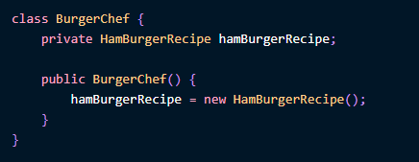
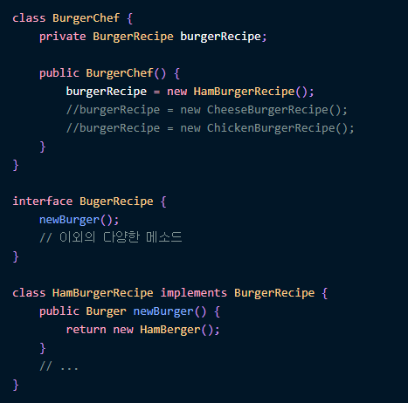
의존관계를 인터페이스로 추상화하기
BurgerChef 예시를 보자. 지금의 구현에서는 HamBurgerRecipe만을 의존할 수 있는 구조로 되어있다. 더 다양한 BurgerRecipe를 의존 받을 수 있게 구현하려면 인터페이스로 추상화해야 한다.
의존관계를 인터페이스로 추상화하게 되면, 더 다양한 의존 관계를 맺을 수가 있고, 실제 구현 클래스와의 관계가 느슨해지고, 결합도가 낮아진다.

Slide 9
의존성 주입(DI) : Dependency Injection
주입(Injection) : 말 그대로 외부에서 ‘밀어 넣는 것’을 의미
의존성 주입 : 어떤 객체가 필요한 객체를 외부에서 밀어넣는다는 의미
햄버거 가게에서 매일 가게를 열기 전 직접 식자료를 구매하기 위해 시장을 가는 것과, 본사에서 트럭을 이용해서 식재료를 공급하는 형태
이 두가지 방식의 차이점은 필요한 객체를 얻기위해서 주체가 능동적인지, 수동적인지에 대한 문제이다.
두번재 방법으로 식재료를 공급받는다면 장사에만 집중할 수 있고, 편리하다는 장점을 꼽을 수 있다.

Slide 10
의존성 주입(DI) : Dependency Injection
이를 코드에 대입해 생각해보면 주입을 받는 입장에서는 어떤 객체인지 신경 쓸 필요가 없다.
어떤 객체에 의존하든 자신의 역할은 변하지 않는다
위와 같은 의미로 볼 수 있다.
스프링에서는 ApplicationContext라는 존재가 필요한 객체들을 생성하고, 필요한 객체들을 주입하는 역할을 해 주는 구조이다.
스프링을 이용하면 개발자들은 기존 프로그래밍과 달리 객체와 객체를 분리해서 생성하고, 이러한 객체들을 엮는(wiring) 작업을 하는 형태로 개발하게 된다.
ApplicationCentext가 관리하는 객체들을 빈(Bean)이라는 용어로 부르고, 빈과 빈 사이의 의존관계를 처리하는 방식으로 xml 설정, 어노테이션 설정, java 설정방식을 이용할 수 있다.

Slide 11
Spring Framework는 IOC기반이다. IOC란?
IOC는 Inversion of Control의 약자로 말 그대로 제어의 역전입니다. 그럼 제어의 역전이란?
일반적으로 지금까지 프로그램은 객체 결정 및 생성 -> 의존성 객체 생성 -> 객채 내의 메소드 호출 하는 작업을 반복했습니다.
이는 각 객체들이 프로그램의 흐름을 결정하고 각 객체를 구성하는 작업에 직접적으로 참여한 것입니다.
즉, 모든 작업을 사용자가 제어하는 구조인 것입니다.
하지만 IOC에서는 이 흐름의 구조를 바꿉니다. IOC에서의 객체는 자기가 사용할 객체를 선택하거나 생성하지 않는다. 또한 자신이 어디서 만들어지고 어떻게 사용되는지 또한 모릅니다. 자신의 모든 권한을 다른 대상에 위임함으로 써 제어권한을 위임받은 특별한 객체에 의해 결정되고 만들어집니다.
즉, 제어의 흐름을 사용자가 컨트롤 하지 않고 위임한 특별한 객체에 모든 것을 맡기는 것입니다.
IOC란 기존 사용자가 모든 작업을 제어하던 것을 특별한 객체에 모든 것을 위임하여 객체의 생성부터 생명주기 등 모든 객체에 대한 제어권이 넘어 간 것을 IOC, 제어의 역전 이라고 합니다.

Slide 12
IOC의 구성요소 DI와 DL
IOC는 DI와 DL의 의해 구현됩니다.
DL(Dependency Lookup) - 의존성 검색
컨테이너에서는 객체들을 관리하기 위해 별도의 저장소에 빈을 저장하는데 저장소에 저장되어 있는 개발자들이 컨테이너에서 제공하는 API 를 이용하여 사용하고자 하는 빈 을 검색하는 방법입니다.
DI(Dependency Injection) - 의존성 주입
의존성 주입이란 객체가 서로 의존하는 관계가 되게 의존성을 주입하는 것입니다. 객체지향 프로그램에서 의존성 이란 하나의 객체가 어떠한 다른 객체를 사용하고 있음을 의미합니다. 그렇다면 IOC에서의 DI는 무엇일까요?
바로 각 클래스 사이에 필요로 하는 의존관계를 빈 설정 정보를 바탕으로 컨테이너가 자동으로 연결해 주는 것입니다.

Slide 13
Spring Framework의 특징 POJO
POJO(Plain Old Java Object) 란 말 그대로 평범한 자바 오브젝트입니다.
이전 EJB(Enterprise JavaBeans)는 확장 가능한 재사용이 가능한 로직을 개발하기 위해 사용 되었는데 EJB는 한가지 기능을 위해 불필요한 복잡한 로직이 과도하게 들어가는 단점이 있었습니다.
그래서 다시 조명을 받은게 POJO입니다. POJO는 gettet/setter를 가진 단순 자바 오브젝트로 정의를 하고 있습니다.
이러한 단순 오브젝트는 의존성이 없고 추후 테스트 및 유지보수가 편리한 유연성의 장점을 가집니다.
이러한 장점들로 인해 객체지향적인 다양한 설계와 구현이 가능해지고 POJO의 기반의 Framework가 조명을 받고 있습니다.
Spring Framework 에서는 이러한 POJO을 지원하고 Spirng 홈페이지에는 이러한 글도 있습니다.
"POJO를 사용함으로써, 당신의 코드는 더욱 심플해졌고, 그로인해 테스트 하기에 더 좋으며, 유연하고, 요구사항에 따라 기술적 선택을 바꿀수 있도록 바뀌었다."

Slide 14
Spring Framework의 특징 AOP
AOP(Aspect Oriented Programming)란 말 그대로 관점 지향 프로그래밍입니다.
대부분 소프트웨어 개발 프로세스에서 사용하는 방법은 OOP(Object Oriented Programming) 입니다.
OOP는 객체지향 원칙에 따라 관심사가 같은 데이터를 한곳에 모아 분리하고 낮은 결합도를 갖게하여 독립적이고 유연한 모듈로 캡슐화를 하는 것을 일컫습니다. 하지만 이러한 과정 중 중복된 코드들이 많아지고 가독성, 확장성, 유지보수성이 떨어집니다. 이러한 문제를 보완하기 위해 나온 것이 AOP입니다.
AOP에서는 핵심기능과 공통기능을 분리시켜 핵심 로직에 영향을 끼치지 않게 공통기능을 끼워 넣는 개발 형태 이며 이렇게 개발함에 따라 무분별하게 중복되는 코드를 한 곳에 모아 중복 되는 코드를 제거 할 수 있어지고 공통기능을 한 곳에 보관함으로써 공통 기능 하나의 수정으로 모든 핵심기능들의 공통기능을 수정 할 수 있어 효율적인 유지보수가 가능하며 재활용성이 극대화됩니다.
물론 AOP로 만들 수 있는 기능은 OOP로 구현 할 수 있는 기능이지만 Spring에서는 AOP를 편리하게 사용 할 수 있도록 이를 지원하고 있습니다.

Slide 15
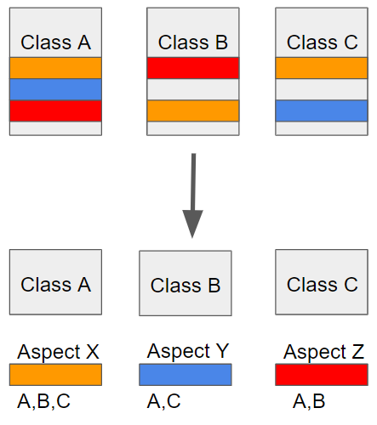
위와 같이 흩어진 관심사를 Aspect로 모듈화하고 핵심적인 비즈니스 로직에서 분리하여 재사용하겠다는 것이 AOP의 취지다.

Slide 16
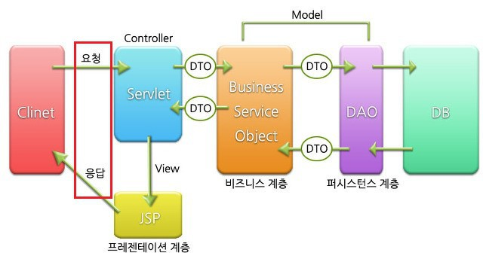
Spring Framework의 특징 MVC (Model2)

Slide 17
Spring Framework의 특징 MVC (Model2)
Model, View, Controller를 나누는 이유는 소스를 분리함으로서 각 소스의 목적이 명확해 지고 유지보수하는데 있어서 용이하기 때문이다. Model의 Service영역은 자신을 어떠한 Controller가 호출하든 상관없이 정해진 매개변수만 받는다면 자신의 비즈니스 로직을 처리할 수 있어야한다.
즉, 모듈화를 통해 어디서든 재사용이 가능하여야 한다는 뜻이다.
이말은 View의 정보가 달라지더라도 Controller에서 Service에 넘겨줄 매개변수 데이터 가공만 처리하면 되기 때문에 유지보수 비용을 절감 할 수 있는 효과가 있다. 또한 Service영역의 재사용이 용이하기 때문에 확장성 부분에서도 큰 효과를 볼 수 있는 장점이있다.

Slide 18
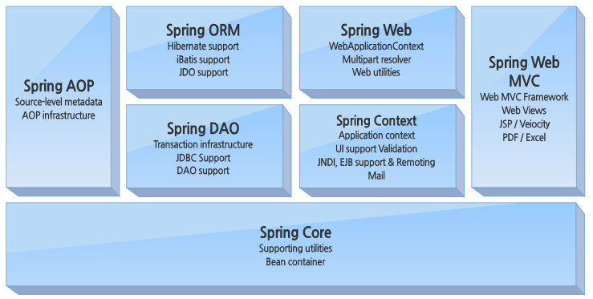
Spring Framework의 구조

Slide 19
Spring Framework의 구조
Spring Core
Spring Core는 Spring Container을 의미합니다. core라는 말 그대로 Container는 Spring Framework의 핵심이며 그중 핵심은 Bean Factory Container입니다. 그 이유는 바로 Bean Factory는 IOC패턴을 적용하여 객체 구성 부터 의존성 처리까지 모든 일을 처리하는 역할을 하고 있기 때문입니다.
Spring Context
Spring context는 Spring Framework의 context 정보들을 제공하는 설정 파일입니다. Spring Context에는 JNDI, EJB, Validation, Scheduiling, Internaliztaion 등 엔터프라이즈 서비스들을 포함하고 있습니다.
Spring AOP
Spring AOP module은 Spring Framework에서 관점지향 프로그래밍을 할 수 있고 AOP를 적용 할 수 있게 도와주는 Module입니다.
Spring DAO
DAO란 Data Access Object의 약자로 Database Data에 접근하는 객체입니다. Spring JDBC DAO는 추상 레이어를 지원함으로써 코딩이나 예외처리 하는 부분을 간편화 시켜 일관된 방법으로 코드를 짤 수 있게 도와줍니다.

Slide 20
Spring Framework의 구조
Spring ORM
ORM이란 Object relational mapping의 약자로 간단하게 객체와의 관계 설정을 하는 것입니다. Spring에서는 Ibatis, Hibernate, JDO 등 인기있는 객체 관계형 도구(OR도구)를 사용 할 수 있도록 지원합니다.
Spring Web
Spirng에서 Web context module은 Application module에 내장되어 있고 Web기반의 응용프로그램에 대한 Context를 제공하여 일반적인 Web Application 개발에 필요한 기본적인 기능을 지원합니다.
Spring MVC
Spring에서는 MVC에서는 Model2 구조로 Application을 만들 수 있도록 지원합니다. MVC (Model-View-Controller) 프레임 워크는 웹 응용 프로그램을 작성하기위한 완전한 기능을 갖춘 MVC를 구현합니다. MVC 프레임 워크는 전략 인터페이스를 통해 고급 구성 가능하며 JSP, Velocity, Tiles, iText 및 POI를 포함한 수많은 뷰 기술을 지원하고 있습니다.

Slide 21
Annotation 이란?
Annotation(@)은 사전적 의미로는 주석이라는 뜻이다. 자바에서 Annotation은 코드 사이에 주석처럼 쓰이며 특별한 의미, 기능을 수행하도록 하는 기술이다. 즉, 프로그램에게 추가적인 정보를 제공해주는 메타데이터라고 볼 수 있다. (meta data : 데이터를 위한 데이터)
다음은 어노테이션의 용도를 나타낸 것이다.
컴파일러에게 코드 작성 문법 에러를 체크하도록 정보를 제공한다.
소프트웨어 개발 툴이 빌드나 배치시 코드를 자동으로 생성할 수 있도록 정보를 제공한다.
실행시(런타임시)특정 기능을 실행하도록 정보를 제공한다.
기본적으로 어노테이션을 사용하는 순서는 다음과 같다.
어노테이션을 정의한다.
클래스에 어노테이션을 배치한다.
코드가 실행되는 중에 Reflection을 이용하여 추가 정보를 획득하여 기능을 실시한다.

Slide 22
Reflection 이란?
Reflection이란 프로그램이 실행 중에 자신의 구조와 동작을 검사하고, 조사하고, 수정하는 것이다.
Reflection은 프로그래머가 데이터를 보여주고, 다른 포맷의 데이터를 처리하고, 통신을 위해 serialization(직렬화)를 수행하고, bundling을 하기 위해 일반 소프트웨어 라이브러리를 만들도록 도와준다.
Java와 같은 객체 지향 프로그래밍 언어에서 Reflection을 사용하면 컴파일 타임에 인터페이스, 필드, 메소드의 이름을 알지 못해도 실행 중에 클래스, 인터페이스, 필드 및 메소드에 접근할 수 있다.
또한 새로운 객체의 인스턴스화 및 메소드 호출을 허용한다.
Spring에서 BeanFactory라는 Container에서 객체가 호출되면 객체의 인스턴스를 생성하게 되는데 이 때 필요하게 된다. 즉, 프레임워크에서 유연성있는 동작을 위해 쓰인다.
Annotation 자체는 아무런 동작을 가지지 않는 단순한 표식일 뿐이지만, Reflection을 이용하면 Annotation의 적용 여부와 엘리먼트 값을 읽고 처리할 수 있다.
Class에 적용된 Annotation 정보를 읽으려면 java.lang.Class를 이용하고
필드, 생성자, 메소드에 적용된 어노테이션 정보를 읽으려면 Class의 메소드를 통해 java.lang.reflect 패키지의 배열을 얻어야 한다.
Class.forName(), getName(), getModifier(), getFields() getPackage() 등등 여러 메소드로 정보를 얻을 수 있다.
Reflection을 이용하면 Annotation 지정만으로도 원하는 클래스를 주입할 수 있다.

Slide 23
Annotation 종류
@ComponentScan
@Component와 @Service, @Repository, @Controller, @Configuration이 붙은 클래스 Bean들을 찾아서 Context에 bean등록을 해주는 Annotation이다. @Component Annotation이 있는 클래스에 대하여 bean 인스턴스를 생성
ApplicationContext.xml에 <bean id="jeongpro" class="jeongpro" /> 과 같이 xml에 bean을 직접등록하는 방법도 있고 위와 같이 Annotation을 붙여서 하는 방법도 있다.
base-package를 넣으면 해당 패키지 아래에 있는 컴포넌트들을 찾고 그 과정을 spring-context -버전(4.3.11.RELEASE).jar에서 처리한다.
Spring에서 @Component로 다 쓰지 않고 @Repository, @Service, @Controller등을 사용하는 이유는, 예를들어 @Repository는 DAO의 메소드에서 발생할 수 있는 unchecked exception들을 스프링의 DataAccessException으로 처리할 수 있기 때문이다.
또한 가독성에서도 해당 애노테이션을 갖는 클래스가 무엇을 하는지 단번에 알 수 있다.
자동으로 등록되는 Bean의 이름은 클래스의 첫문자가 소문자로 바뀐 이름이 자동적용된다. HomeController -> homeController

Slide 24
Annotation 종류
@Component
@Component 은 개발자가 직접 작성한 Class를 Bean으로 등록하기 위한 Annotation이다.
Component에 대한 추가 정보가 없다면 Class의 이름을 camelCase로 변경한 것이 Bean id로 사용된다.
하지만 @Bean과 다르게 @Component는 name이 아닌 value를 이용해 Bean의 이름을 지정한다.

Slide 25
Annotation 종류
@Bean
@Bean은 개발자가 직접 제어가 불가능한 외부 라이브러리등을 Bean으로 만들려할 때 사용되는 Annotation이다.

Slide 26
Annotation 종류
@Autowired
속성(field), setter method, constructor(생성자)에서 사용하며 Type에 따라 알아서 Bean을 주입 해준다. 무조건적인 객체에 대한 의존성을 주입시킨다. 이 Annotation을 사용할 시, 스프링이 자동적으로 값을 할당한다. Controller 클래스에서 DAO나 Service에 관한 객체들을 주입 시킬 때 많이 사용한다.
필드, 생성자, 입력 파라미터가 여러 개인 메소드(@Qualifier는 메소드의 파라미터)에 적용 가능하다.

Slide 27
Annotation 종류
@Resource
@Autowired와 마찬가지로 Bean 객체를 주입해주는데 차이점은 Autowired는 타입으로, Resource는 이름으로 연결해준다

Slide 28
Annotation 종류
@RequestMapping
요청 URL을 어떤 method가 처리할지 mapping해주는 Annotation이다.
Controller나 Controller의 method에 적용한다.
요청을 받는 형식인 GET, POST, PATCH, PUT, DELETE 를 정의하기도 한다.
요청 받는 형식을 정의하지 않는다면, 자동적으로 GET으로 설정된다.

Slide 29
Lombok Annotation 종류
@AllArgsConstructor
모든 필드 값을 파라미터로 받는 생성자를 추가한다.
@RequiredArgsConstructor
final이나 @NonNull인 필드 값만 파라미터로 받는 생성자를 추가한다. final: 값이 할당되면 더 이상 변경할 수 없다.

Slide 30
Lombok Annotation 종류
@Getter
Class 내 모든 필드의 Getter method를 자동 생성한다.
@Setter
Class 내 모든 필드의 Setter method를 자동 생성한다.
Controller에서 @RequestBody로 외부에서 데이터를 받는 경우엔 기본생성자 + set method를 통해서만 값이 할당된다. 그래서 이때만 setter를 허용한다. Entity Class에는 Setter를 설정하면 안된다. 차라리 DTO 클래스를 생성해서 DTO 타입으로 받도록 하자

Slide 31
Lombok Annotation 종류
@Data
@Getter @Setter @EqualsAndHashCode @AllArgsConstructor을 포함한 Lombok에서 제공하는 필드와 관련된 모든 코드를 생성한다. 전체적인 모든 기능 허용으로 위험 존재

Slide 32
Model 객체
Model 객체는 Controller 에서 생성된 데이터를 담아 View 로 전달할 때 사용하는 객체이다.
※ Servlet의 request.setAttribute() 와 비슷한 역할을 함
addAttribute("key", "value") 메서드를 이용해 view에 전달할 데이터를 key, value형식으로 전달할 수 있다.

Slide 33
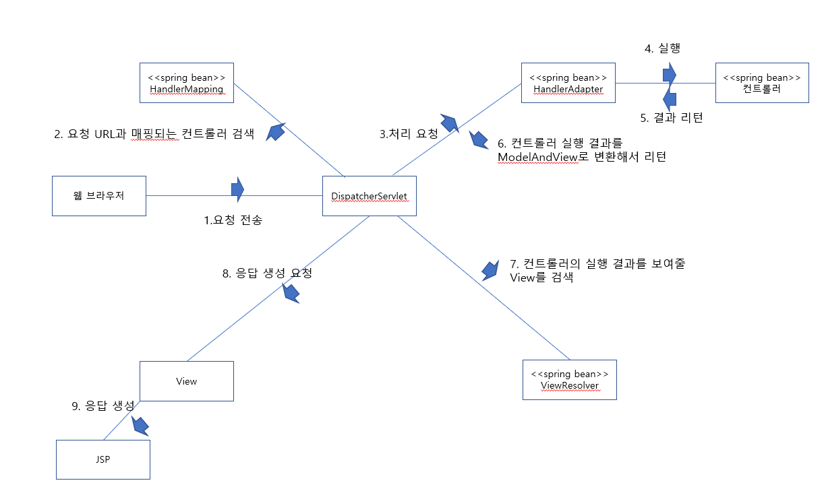

Slide 34
DispatcherServlet
DispatcherServle이 서블릿은 중앙에 위치하여 모든 연결을 담당합니다.
웹브라우저로 부터 요청이 들어오면 요청 처리를 하는 컨트롤러 검색을 실시.
직접 검색이 아닌 간접적으로 위 그림에 나온 HandlerMapping을 이용합니다.
이 HandlerMapping은 클라이언트의 요청 경로를 이용하여 컨트롤러 빈 객체를 DispatcherServlet에 전달합니다.
예를 들어 /hello라고 요청이 들어오면 등록된 컨트롤러중 /hello 요청 경로 처리하는 것을 탐색하겠죠.
하지만 바로 사용할 수 있는 것이아니라 HandlerAdapter를 통하여 사용하게 됩니다.
HandlerAdapter는 특수 목적인 HttpRequestHanlder 인터페이스 구현 클래스, Controller 인터페이스 구현 컨트롤러등을 동일 방식으로 실행 할 수 있게 만든 용도입니다.
중앙에 있는 DispatcherServlet은 HandlerMapping이 찾아준 컨트롤러 객체를 처리할 수 있는 HandlerAdapter에 위임합니다.
HandlerAdapter는 컨트롤러의 알맞은 메서드를 호출합니다. 처리하여 그 결과를 마지막으로 중앙에 있는 DispatcherServlet에 전달합니다. 단 HandlerAdapter가 그냥 반환하는 것이 아니라 ModelAndView 객체로 변환합니다.
이를 받은 DispatcherServlet은 결과를 사용자에게 보여줄 뷰를 찾기 위해 ViewResolver 빈 객체를 사용합니다.
즉 ModelAndView는 사용자에게 보여줄 뷰 이름을 담고있습니다. 마지막으로 DispatcherServlet은 응답 결과 생성을 요청하여 웹 브라우저에게 신속하게 JSP실행 합니다.

Slide 35
Rest(Representational State Transfer) 방식
REST(Representational State Transfer)의 약자로 자원을 이름으로 구분하여 해당 자원의 상태를 주고받는 모든 것을 의미.
즉 REST란
HTTP URI(Uniform Resource Identifier)를 통해 자원(Resource)을 명시하고,
HTTP Method(POST, GET, PUT, DELETE, PATCH 등)를 통해
해당 자원(URI)에 대한 CRUD Operation을 적용하는 것을 의미.

Slide 36
Rest(Representational State Transfer) 방식
Create : 데이터 생성(POST)
Read : 데이터 조회(GET)
Update : 데이터 수정(PUT, PATCH)
Put : HTTP PUT 메서드는 요청 페이로드를 사용해 새로운 리소스를 생성하거나, 대상 리소스를 나타내는 데이터를 대체 (보내지 않은값을 null 처리)
Patch : HTTP PATCH 메소드는 리소스의 부분적인 수정을 할 때에 사용(보내지 않은 값을 유지)
Delete : 데이터 삭제(DELETE)

Slide 37
Rest의 구성요소와 특징
REST의 구성요소
자원(Resource) : HTTP URI
자원에 대한 행위(Verb) : HTTP Method
자원에 대한 행위의 내용 (Representations) : HTTP Message Pay Load
REST의 특징
Server-Client(서버-클라이언트 구조)
Stateless(무상태)
Cacheable(캐시 처리 가능)
Layered System(계층화)
Uniform Interface(인터페이스 일관성)

Slide 38
Rest의 장단점
장점
HTTP 프로토콜의 인프라를 그대로 사용하므로 REST API 사용을 위한 별도의 인프라를 구축할 필요가 없다.
HTTP 프로토콜의 표준을 최대한 활용하여 여러 추가적인 장점을 함께 가져갈 수 있게 해 준다.
HTTP 표준 프로토콜에 따르는 모든 플랫폼에서 사용이 가능하다.
Hypermedia API의 기본을 충실히 지키면서 범용성을 보장한다.
REST API 메시지가 의도하는 바를 명확하게 나타내므로 의도하는 바를 쉽게 파악할 수 있다.
여러 가지 서비스 디자인에서 생길 수 있는 문제를 최소화한다.
서버와 클라이언트의 역할을 명확하게 분리한다.
단점
표준이 자체가 존재하지 않아 정의가 필요하다.
HTTP Method 형태가 제한적이다.
브라우저를 통해 테스트할 일이 많은 서비스라면 쉽게 고칠 수 있는 URL보다 Header 정보의 값을 처리해야 하므로 전문성이 요구된다.
구형 브라우저에서 호환이 되지 않아 지원해주지 못하는 동작이 많다.(익스폴로어)

Slide 39
Rest API / RESTFul
RESPT API란 REST의 원리를 따르는 API를 의미한다.
하지만 REST API를 올바르게 설계하기 위해서는 지켜야 하는 몇가지 규칙이 있다.
RESTFUL이란 REST의 원리를 따르는 시스템을 의미한다.
하지만 REST를 사용했다 하여 모두가 RESTful 한 것은 아니다.
REST API의 설계 규칙을 올바르게 지킨 시스템을 RESTful하다 말할 수 있으며 모든 CRUD 기능을 POST로 처리 하는 API 혹은 URI 규칙을 올바르게 지키지 않은 API는 REST API의 설계 규칙을 올바르게 지키지 못한 시스템은 REST API를 사용하였지만 RESTful 하지 못한 시스템이라고 할 수 있다.

Slide 40
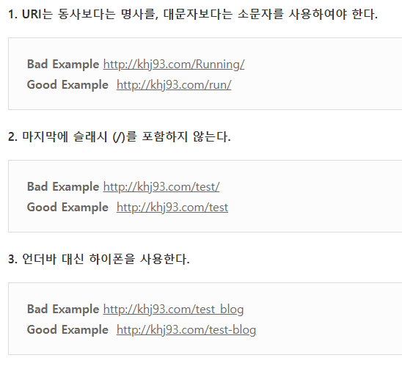
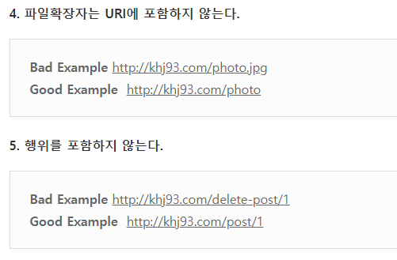
Rest API 설계 예시

Slide 41
ResponseEntity
Spring Framework에서 제공하는 클래스인 HttpEntity<T>를 상속받고 있으며, RestTemplate 및 @Controller 메서드에 사용하고 있다.
또한 HttpEntity 클래스는 HTTP 요청(Request) 또는 응답(Response)에 해당하는 HttpHeader와 HttpBody를 포함하는 클래스이다.
HttpEntity 클래스를 상속받아 구현한 클래스가 RequestEntity, ResponseEntity 클래스이다.
따라서 ResponseEntity는 사용자의 HttpRequest에 대한 응답 데이터를 포함하는 클래스이다. HttpStatus, HttpHeaders, HttpBody를 포함한다.

Slide 42
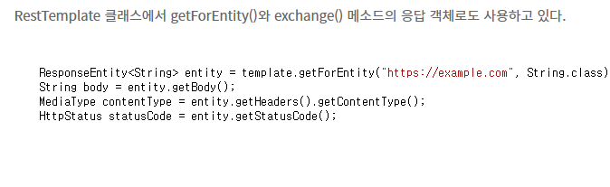
ResponseEntity

Slide 43
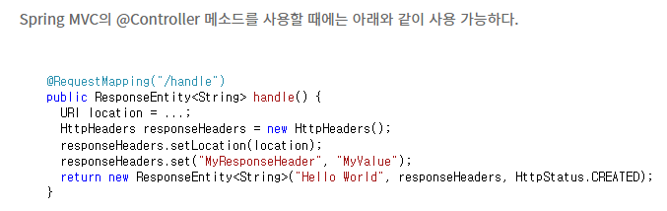
ResponseEntity

Slide 44
ResponseEntity
@ResponseEntity : return에 반드시 상태를 반환해야 함.

Slide 45
Rest 방식의 데이터 처리를 위한 어노테이션
어노테이션 | 기능
@RestController | Controller가 REST 방식을 처리하기 위한 것임을 명시한다.
@ResponseBody | 일반적인 JSP와 같은 뷰로 전달되는 게 아니라 데이터 자체를 전달하기 위한용도
@PathVariable | URL 경로에 있는 값을 파라미터로 추출하려고 할 때 사용
@CrossOrigin | Ajax의 크로스 도메인 문제를 해결해주는 어노테이션
@RequesstBody | JSON 데이터를 원하는 타입으로 바인딩 처리

Slide 46
@RequestBody / @RequestParam https://ocblog.tistory.com/49
@RequestBody @RequestParam
url상에서 데이터를 전달하는 경우(form 태그 등) @RequestParam 을 이용하고,
그 외의 경우 @RequestBody 를 이용하자!
 | @RequestBody | @RequestParam
객체 생성 | 가능 | 불가능
각 변수별로 데이터 저장 | 불가능 | 가능

Slide 47
AOP(Aspect-Oriented Programming)
AOP는 관점(Aspect)지향 프로그래밍으로, 관점을 기준으로 다양한 기능을 분리하여 보는 프로그래밍이다. 관점(Aspect)이란, 부가 기능과 그 적용처를 정의하고 합쳐서 모듈로 만든 것.
OOP와 이름이 비슷하여 상반된 개념 같지만, 관점지향 프로그래밍은 객체지향 프로그래밍을 보완하기 위해 쓰인다. 기존 객체(Object) 지향은 목적에 따라 클래스를 만들고 객체를 만들었다. 따라서 핵심 비즈니스 로직이든, 부가 기능의 로직이든 하나의 객체로 분리하는데 그치고, 그래서 이 기능들을 어떻게 바라보고 나눠쓸지에 대한 정의가 부족하다는 단점이 있다.

Slide 48
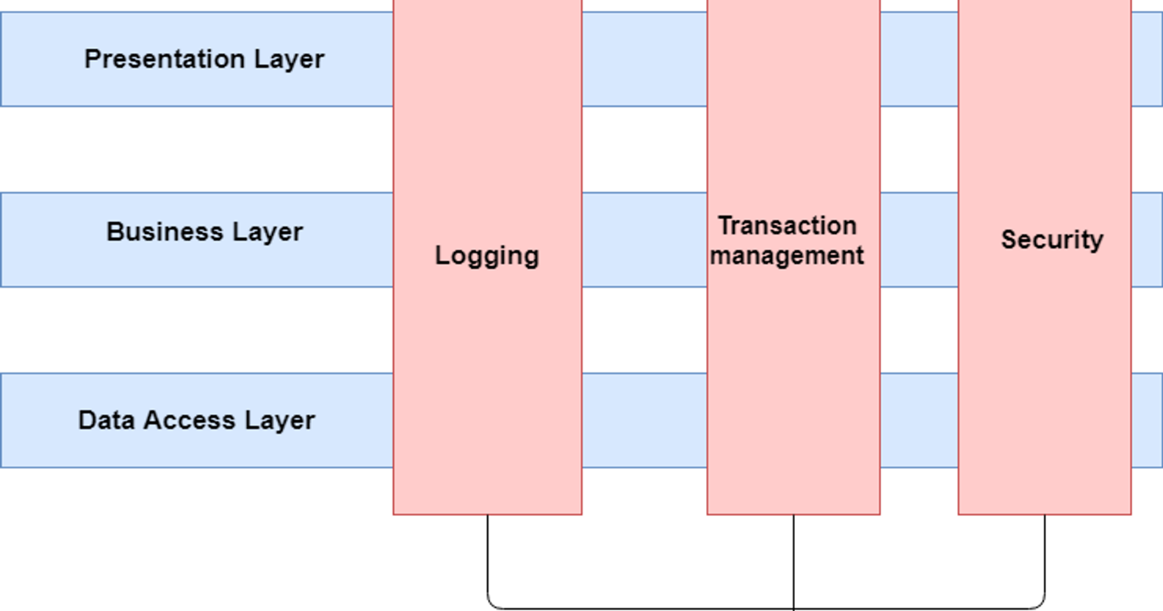
AOP(Aspect-Oriented Programming)

Slide 49
AOP(Aspect-Oriented Programming)
보통 비즈니스 웹 애플리케이션이라면 사업에 핵심적인 핵심 비즈니스 로직이 있고, 애플리케이션 전체를 관통하는 부가 기능 로직이 있다. 이를 횡단 관심사(cross-cutting concerns)라고 한다. (종류는 로깅, 보안, 트랜젝션이 있다.)
횡단 관심사의 코드를 핵심 비즈니스 로직의 코드와 분리하여, 코드의 간결성을 높이고 변경에 유연함과 무한한 확장이 가능하도록 하는 것이 AOP의 목적이다.
예를 들어 AOP를 이용하면 작성된 모든 메서드의 실행 시간이 얼마인지 기록하는 기능을 기존 코드의 수정없이도 작성할 수 있고, 잘못된 파라미터가 들어와서 예외가 발생하는 상황을 기존 코드의 수정 없이도 제어할 수 있다. 스프링이 AOP를 지원한다는 것이 스프링의 가장 중요한 특증 중의 하나로 말하게 된 이유 역시 별도의 복잡한 설정이나 제약 없이 스프링 내에서 간편하게 AOP 기능들을 구현할 수 있기 때문이다.

Slide 50
다양한 AOP 적용 방식
컴파일 시점 적용
컴파일 시점 적용 방식은 AspectJ 컴파일러가 일반 .java 파일을 컴파일할 때 부가기능을 넣어서 .class 파일로 컴파일해주는 것을 의미한다. 이 동작을 에스팩트와 실제 코드를 연결하는 위빙(weaving)이라고 부른다.
클래스 로딩 시점 적용
JVM내 클래스로더에 .class 파일을 올리는 시점에 바이트 코드를 조작해 부가기능 로직을 추가하는 방식이다.
런타임 시점 적용
컴파일, 클래스 로딩, main() 메서드의 실행 이후에 자바가 제공하는 범위내에 부가 기능을 적용하는 방식이다. 이미 런타임 중이라 코드를 조작하기 어려워 스프링, 컨테이너, DI, 빈 등 여러 개념과 기능을 총동원하여 프록시를 통해 부가 기능을 적용하는 방식이다.
프록시는 메서드 실행 시점에서만 다음 타겟을 호출할 수 있기 때문에, 런타임 시점에 부가기능을 적용하는 방식은 메서드의 실행 지점으로 제한된다.

Slide 51
Spring AOP
Spring AOP는 런타임 시점에 적용하는 방식을 사용한다.
이유는 컴파일 시점과 클래스 로딩 시점에 적용하려면 별도의 컴파일러와 클래스로더 조작기를 써야 하는데, 이것을 정하고 사용 및 유지하는 과정이 매우 어렵고 복잡하기 때문이다.

Slide 52
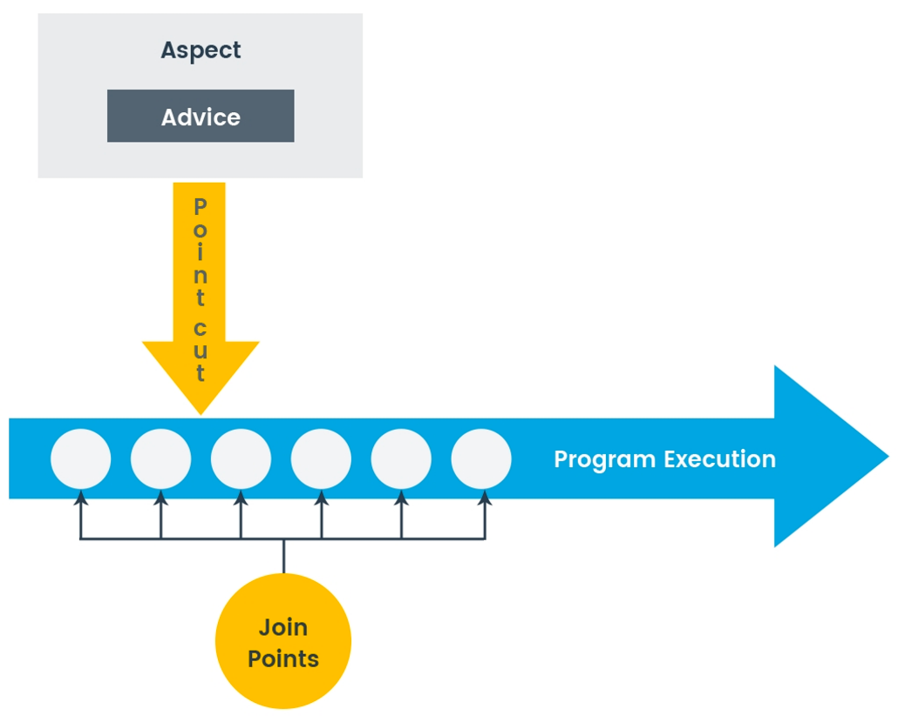
AOP 용어 및 개념

Slide 53
AOP 용어 및 개념
Aspect
공통 기능
어드바이스 + 포인트컷을 모듈화한 애플리케이션의 횡단 기능
Join Point
애플리케이션 실행 흐름에서의 특정 포인트 (ex. 클래스 초기화, 메서드 호출, 예외 발생 등)
한 마디로 AOP를 적용할 수 있는 모든 지점 (스프링에서는 메서드 실행 지점으로 제한)
Advice
조인포인트에서 실행되는 코드 즉 부가기능 그 자체
에스팩트를 언제 핵심 코드에 적용할지 정의

Slide 54
AOP 용어 및 개념
Type | 설명
Before Advice | 조인포인트 실행 이전에 실행, 코드의 실행 자체에는 관여할 수 없음. 일반적으로 리턴타입 void
After returning Advice | 조인포인트 완료후 실행, 모든 실행이 정상적으로 이루어진 후에 동작하는 코드 (ex. 메서드가 예외없이 실행될 때)
After Throwing Advice | 메서드가 예외를 던지는 경우 실행 (예외 발생 한 뒤에 동작하는 코드)
After (finally) Advice | 조인포인트의 동작과 관계없이 실행 (정상적으로 실행되고나 예외가 발행하거나 구분없이 실행되는 코드)
Around Advice | 메서드 호출 전후에 수행(조인포인트 실행 여부 선택, 반환 값 변환, 예외 변환, try~catch~finally 구문 처리 가능 등), 가장 강력한 어드바이스이다. 메서드의 실행 자체를 제어할수 있는 가장 강력한 코드 직접 대상메서드를 호출하고 결과나 예외를 처리할 수 있음.

Slide 55
AOP 용어 및 개념
Pointcut
조인포인트 중 어드바이스가 적용될 지점을 선별하는 기능
주로 AspectJ 표현식으로 지정
Target
핵심 기능을 담은 모듈 (=부가 기능 부여 대상)
어드바이스를 받는 객체이고, 포인트컷으로 결정된다
Advisor
스프링 AOP에서만 쓰는 용어로, 하나의 어드바이스와 하나의 포인트컷으로 구성된 에스팩트를 특별하게 지칭하는 말이다

Slide 56
AOP 용어 및 개념
Advice는 과거의 스프링에서는 별도의 인터페이스로 구현되고, 이를 클래스로 구현하는 방식으로 제작했으나 스프링3 버전 이후에는 어노테이션만으로도 모든 설정이 가능하다.
Target에 어떤 Advice를 적용할 것인지는 어노테이션을 이용하는 방식을 사용할 수 있다. (XML 도 이용가능)
Pointcut은 Advice를 어떤 JoinPoint에 결합할 것인지를 경정하는 설정.
AOP에서 Target은 결과적으로 Pointcut에 의해서 자신에게는 없는 기능들을 가지게 된다. Pointcut은 다양한 형태로 선언해서 사용할 수 있는데 주로 사용되는 설정은 다음과 같다.

Slide 57
AOP 용어 및 개념
구분 | 설명
execution(@execution) | 메서드를 기준으로 Pointcut을 설정한다.
within(@within) | 특정한 타입(클래스)를 기준으로 Pointcut을 설정한다.
this | 주어진 인터페이스를 구현한 객체를 대상으로 Pointcut을 설정한다.
args(@args) | 특정 파라미터를 가지는 대상만을 Pointcut으로 설정한다.
@annotation | 특정 어노테이션이 적용된 대상만을 Pointcut으로 설정한다.

Slide 58
transactional
모든 작업들이 성공적으로 완료되어야 작업 묶음의 결과를 적용하고, 어떤 작업에서 오류가 발생했을 때는 이전에 있던 모든 작업들이 성공적이었더라도 없었던 일처럼 완전히 되돌리는 것이 트랜잭션의 개념이다.
데이터베이스를 다룰 때 트랜잭션을 적용하면 데이터 추가, 갱신, 삭제 등으로 이루어진 작업을 처리하던 중 오류가 발생했을 때 모든 작업들을 원상태로 되돌릴 수 있다. 모든 작업들이 성공해야만 최종적으로 데이터베이스에 반영하도록 한다.

Slide 59
transactional 설정방식
스프링에서 트랜잭션 처리를 위해 선언적 트랜잭션을 사용한다.
선언전 트랜잭션이란 설정 파일 or 어노테이션 방식으로 간편하게 트랜잭션에 관한 행위를 정의하는 것이다.
XML 설정하는 방식
<bean id="transactionManager" class="org.springframework.jdbc.datasource.DataSourceTransactionManager"> <property name="dataSource" ref="dataSource"/>
</bean>
<tx:annotation-driven transaction-manager="transactionManager" proxy-target-class="true"/>

Slide 60
transactional 설정방식
어노테이션을 이용한 설정 (일반적인 사용방법)
@Transactional을 클래스 단위 혹은 메서드 단위에 선언해주면 된다.
클래스에 선언하게 되면, 해당 클래스에 속하는 메서드에 공통적으로 적용된다. (test(), test2() 메서드에 적용)
메서드에 선언하게 되면, 해당 메서드에만 적용된다. (test() 메소드에 적용)

Slide 61
transactional 실행순서
트랜잭션은 Spring AOP를 통해 구현되어있다.
더 정확하게 말하면, 어노테이션 기반 AOP를 통해 구현되어있다. (import문을 보면 알 수 있음)
클래스, 메소드에 @Transactional이 선언되면 해당 클래스에 트랜잭션이 적용된 프록시 객체 생성
프록시 객체는 @Transactional이 포함된 메서드가 호출될 경우, 트랜잭션을 시작하고 Commit or Rollback을 수행
CheckedException or 예외가 없을 때는 Commit
UncheckedException이 발생하면 Rollback

Slide 62
transactional 주의할 점
1) 우선순위
@Transactional은 우선순위를 가지고 있다.
클래스 메서드에 선언된 트랜잭션의 우선순위가 가장 높고, 인터페이스에 선언된 트랜잭션의우선순위가 가장 낮다.
클래스 메소드 -> 클래스 -> 인터페이스 메소드 -> 인터페이스
따라서 공통적인 트랜잭션 규칙은 클래스에, 특별한 규칙은 메서드에 선언하는 식으로 구성할 수 있다.

Slide 63
transactional 주의할 점
2) 트랜잭션의 모드
@Transactional은 Proxy Mode와 AspectJ Mode가 있는데 Proxy Mode가 Default로 설정되어있다.
Proxy Mode는 다음과 같은 경우 동작하지 않는다.
반드시 public 메서드에 적용되어야한다.
Protected, Private Method에서는 선언되어도 에러가 발생하지는 않지만, 동작하지도 않는다.
@Transactional이 적용되지 않은 Public Method에서 @Transactional이 적용된 Public Method를 호출할 경우, 트랜잭션이 동작하지 않는다.

Slide 64
@Transactional 설정
속성 | 타입 | 설명
value | String | 사용할 트랜잭션 관리자
propagation | enum: Propagation | 선택적 전파 설정
isolation | enum: Isolation | 선택적 격리 수준
readOnly | boolean | 읽기/쓰기 vs 읽기 전용 트랜잭션
timeout | int (초) | 트랜잭션 타임 아웃
rollbackFor | Throwable 로부터 얻을 수 있는 Class 객체 배열 | 롤백이 수행되어야 하는, 선택적인 예외 클래스의 배열
rollbackForClassName | Throwable 로부터 얻을 수 있는 클래스 이름 배열 | 롤백이 수행되어야 하는, 선택적인 예외 클래스 이름의 배열
noRollbackFor | Throwable 로부터 얻을 수 있는 Class 객체 배열 | 롤백이 수행되지 않아야 하는, 선택적인 예외 클래스의 배열
noRollbackForClassName | Throwable 로부터 얻을 수 있는 클래스 이름 배열 | 롤백이 수행되지 않아야 하는, 선택적인 예외 클래스 이름의 배열

Slide 65
쿠키(Cookie)와 세션(Session)의 차이
쿠키와 세션을 사용하는 이유?
HTTP 프로토콜의 특징이자 약점을 보완하기 위해서 사용한다.
HTTP 프로토콜의 특징
1. Connectionless 프로토콜 (비연결 지향)
클라이언트가 서버에 요청(Request)을 했을 때, 그 요청에 맞는 응답(Response)을 보낸 후 연결을 끊는 처리방식이다.
HTTP 1.1 버전에서 커넥션을 계속 유지하고, 요청(Request)에 재활용하는 기능이 추가되었다. (HTTP Header)에 keep-alive 옵션을 주어 커넥션을 재활용하게 한다. HTTP 1.1 버전에선 디폴트(default) 옵션이다.
HTTP가 TCP위에서 구현되었기 때문에(TCP : 연결 지향, UDP : 비연결 지향) 연결 지향적이라고 할 수 있다는 얘기가 있어 논란이 있지만, 아직까진 네트워크 관점에서 keep-alive는 옵션으로 두고, 서버 측에서 비연결 지향적인 특성으로 커넥션 관리에 대한 비용을 줄이는 것이 명확한 장점으로 보기 때문에 비연결 지향으로 알아두었다.

Slide 66
쿠키(Cookie)와 세션(Session)의 차이
2. Stateless 프로토콜
커넥션을 끊는 순간 클라이언트와 서버의 통신이 끝나며 상태 정보는 유지하지 않는 특성이 있다.
클라이언트와 첫 번째 통신에서 데이터를 주고받았다 해도, 두 번째 통신에서 이전 데이터를 유지하지 않는다.
하지만, 실제로는 데이터 유지가 필요한 경우가 많다.
(정보가 유지되지 않으면, 매번 페이지를 이동할 때마다 로그인을 다시 하거나, 상품을 선택했는데 구매 페이지에서 선택한 상품의 정보가 없거나 하는 등의 일이 발생할 수 있다. → 따라서, Stateful 경우를 대처하기 위해 쿠키와 세션을 사용한다. 쿠키와 세션의 차이점은 크게 상태 정보의 저장 위치이다. 쿠키는 '클라이언트(=로컬 PC)'에 저장하고, 세션은 '서버'에 저장한다.)
서버와 클라이언트가 통신을 할 때 통신이 연속적으로 이어지지 않고 한 번 통신이 되면 끊어진다.
따라서 서버는 클라이언트가 누구인지 계속 인증을 해줘야 한다. 하지만 그것은 매우 귀찮고 번거로운 일이다.
그런 번거로움을 해결하는 방법이 바로 쿠키와 세션이다.

Slide 67
쿠키(Cookie)
HTTP의 일종으로 사용자가 어떠한 웹 사이트를 방문할 경우,
그 사이트가 사용하고 있는 서버에서 사용자의 컴퓨터에 저장하는 작은 기록 정보 파일이다.
HTTP에서 클라이언트의 상태 정보를 클라이언트의 PC에 저장하였다가 필요시 정보를 참조하거나 재사용할 수 있다.
쿠키 특징
이름, 값, 만료일(저장기간), 경로 정보로 구성되어 있다.
클라이언트에 총 300개의 쿠키를 저장할 수 있다.
하나의 도메인 당 20개의 쿠키를 가질 수 있다.
하나의 쿠키는 4KB(=4096byte)까지 저장 가능하다.
쿠키의 동작 순서
클라이언트가 페이지를 요청한다. (사용자가 웹사이트에 접근)
웹 서버는 쿠키를 생성한다.
생성한 쿠키에 정보를 담아 HTTP 화면을 돌려줄 때, 같이 클라이언트에게 돌려준다.
넘겨받은 쿠키는 클라이언트가 가지고 있다가(로컬 PC에 저장) 다시 서버에 요청할 때 요청과 함께 쿠키를 전송한다.
동일 사이트 재방문 시 클라이언트의 PC에 해당 쿠키가 있는 경우, 요청 페이지와 함께 쿠키를 전송한다.
사용 예시
방문 사이트에서 로그인 시, "아이디와 비밀번호를 저장하시겠습니까?"
팝업창을 통해 "오늘 이 창을 다시 보지 않기" 체크

Slide 68
세션(Session)
일정 시간 동안 같은 사용자(브라우저)로부터 들어오는 일련의 요구를 하나의 상태로 보고, 그 상태를 유지시키는 기술이다.
여기서 일정 시간은 방문자가 웹 브라우저를 통해 웹 서버에 접속한 시점부터 웹 브라우저를 종료하여 연결을 끝내는 시점을 말한다.
즉, 방문자가 웹 서버에 접속해 있는 상태를 하나의 단위로 보고 그것을 세션이라고 한다.
세션 특징
웹 서버에 웹 컨테이너의 상태를 유지하기 위한 정보를 저장한다.
웹 서버의 저장되는 쿠키(=세션 쿠키)
브라우저를 닫거나, 서버에서 세션을 삭제했을 때만 삭제가 되므로, 쿠키보다 비교적 보안이 좋다.
저장 데이터에 제한이 없다. (서버 용량이 허용하는 한에서)
각 클라이언트에 고유 Session ID를 부여한다. Session ID로 클라이언트를 구분해 각 요구에 맞는 서비스를 제공
세션의 동작 순서
클라이언트가 페이지에 요청한다. (사용자가 웹사이트에 접근)
서버는 접근한 클라이언트의 Request-Header 필드인 Cookie를 확인하여, 클라이언트가 해당 session-id를 보냈는지 확인한다.
session-id가 존재하지 않는다면 서버는 session-id를 생성해 클라이언트에게 돌려준다.
서버에서 클라이언트로 돌려준 session-id를 쿠키를 사용해 서버에 저장한다.
클라이언트는 재접속 시, 이 쿠키를 이용해 session-id 값을 서버에 전달
사용 예시
화면을 이동해도 로그인이 풀리지 않고 로그아웃하기 전까지 유지

Slide 69
쿠키와 세션의 차이
쿠키와 세션은 비슷한 역할을 하며, 동작 원리도 비슷하다. 그 이유는 세션도 결국 쿠키를 사용하기 때문이다.
큰 차이점은 사용자의 정보가 저장되는 위치이다. 쿠키는 서버의 자원을 전혀 사용하지 않으며, 세션은 서버의 자원을 사용한다.
보안 면에서 세션이 더 우수하며,
쿠키는 클라이언트 로컬에 저장되기 때문에 변질되거나 request에서 스니핑 당할 우려가 있어서 보안에 취약하지만
세션은 쿠키를 이용해서 session-id만 저장하고 그것으로 구분하여 서버에서 처리하기 때문에 비교적 보안성이 높다.
라이프 사이클은 쿠키도 만료기간이 있지만 파일로 저장되기 때문에 브라우저를 종료해도 정보가 유지될 수 있다. 또한 만료기간을 따로 지정해 쿠키를 삭제할 때까지 유지할 수도 있다.
반면에 세션도 만료기간을 정할 수 있지만, 브라우저가 종료되면 만료기간에 상관없이 삭제된다.
속도 면에서 쿠키가 더 우수하며,
쿠키는 쿠키에 정보가 있기 때문에 서버에 요청 시 속도가 빠르고
세션은 정보가 서버에 있기 때문에 처리가 요구되어 비교적 느린 속도를 낸다.

Slide 70
쿠키와 세션 그리고 캐시(Cache)
캐시(Cache)는 웹 페이지 요소를 저장하기 위한 임시 저장소이고,
쿠키/세션은 정보를 저장하기 위해 사용된다.
캐시는 웹 페이지를 빠르게 렌더링 할 수 있도록 도와주고,
쿠키/세션은 사용자의 인증을 도와준다.
캐시는 이미지, 비디오, 오디오, css, js파일 등 데이터나 값을 미리 복사해 놓는 리소스 파일들의 임시 저장소이다.
저장 공간이 작고 비용이 비싼 대신 빠른 성능을 제공한다.
같은 웹 페이지에 접속할 때 사용자의 PC에서 로드하므로 서버를 거치지 않아도 된다.
이전에 사용된 데이터가 다시 사용될 가능성이 많으면 캐시 서버에 있는 데이터를 사용한다.
그래서 다시 사용될 확률이 있는 데이터들이 빠르게 접근할 수 있어진다. (페이지의 로딩 속도 ↑)
캐시 히트(hit) : 캐시를 사용할 수 있는 경우 (ex. 이전에 왔던 요청이랑 같은 게 왔을 때)
캐시 미스(miss) : 캐시를 사용할 수 없는 경우 (ex. 웹서버로 처음 요청했을 때)

Slide 71
인증(Authentication)과 인가(Authorization)
대부분의 시스템에서는 회원을 관리하고 있고, 그에 따른 인증(Authentication)과 인가(Authorization)에 대한 처리를 해야 한다.
인증(Authentication) : 해당 사용자가 본인이 맞는지 확인하는 과정
인가(Authorization) : 해당 사용자가 요청하는 자원을 실행할 수 있는 권한이 있는가를 확인하는 과정
Spring Security는 기본적으로 인증 절차를 거친 후에 인가 절차를 진행하며, 인가 과정에서 해당 리소스에 접근 권한이 있는지 확인하게 된다.
Spring Security에서는 이러한 인증과 인가를 위해 Principal을 아이디로, Credential을 비밀번호로 사용하는 Credential 기반의 인증 방식을 사용한다.
Principal(접근 주체) : 보호받는 Resource에 접근하는 대상
Credential(비밀번호) : Resource에 접근하는 대상의 비밀번호

Slide 72
스프링 시큐리티(Spring Security)
Spring Security 란?
Spring 기반의 어플리케이션의 보안(인증과 권한, 인가 등)을 담당하는 스프링 하위 프레임워크이다.
Spring Security는 보안과 관련해서 체계적으로 많은 옵션을 제공해주기 때문에, 개발자 입장에서 일일이 보안 관련 로직을 작성하지 않아도 된다는 장점이 있다.
Spring Security는 '인증'과 '권한'에 대한 부분을 Filter 흐름에 따라 처리하고 있다.
Filter는 Dispatcher Servlet으로 가기 전에 적용되므로 가장 먼저 URL 요청을 받지만, (웹 컨테이너에서 관리)
Interceptor는 Dispatcher와 Controller 사이에 위치한다는 점에서 적용 시기의 차이가 있다. (스프링 컨테이너에서 관리)
Client (request) → Filter → DispatcherServlet → Interceptor → Controller (실제로 Interceptor가 Controller로 요청을 위임하는 것은 아님, Interceptor를 거쳐서 가는 것)

Slide 73
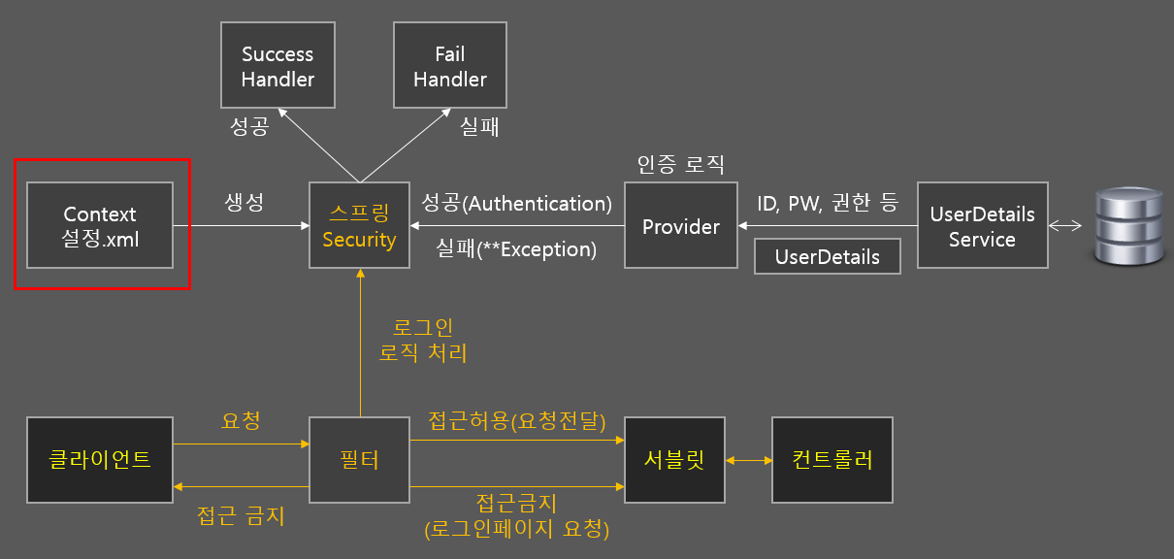

Slide 74
스프링 필터와 스프링 시큐리티(Spring Security)의 동작 구조
웹 서비스에서 스프링 시큐리티는 MVC 패턴 이전에 '필터'로서 동작합니다.
필터란 클라이언트 요청이 서블릿으로 가기 전에 먼저 처리할 수 있도록 톰캣(WAS)에서 지원해주는 기능입니다.
그래서 설정도 톰캣 설정 파일인 'web.xml' 파일에다가 해줍니다.
web.xml 파일은 톰캣이 구동되는 시점에 알고 있어야 하는 정보를 넣어주는 설정

Slide 75
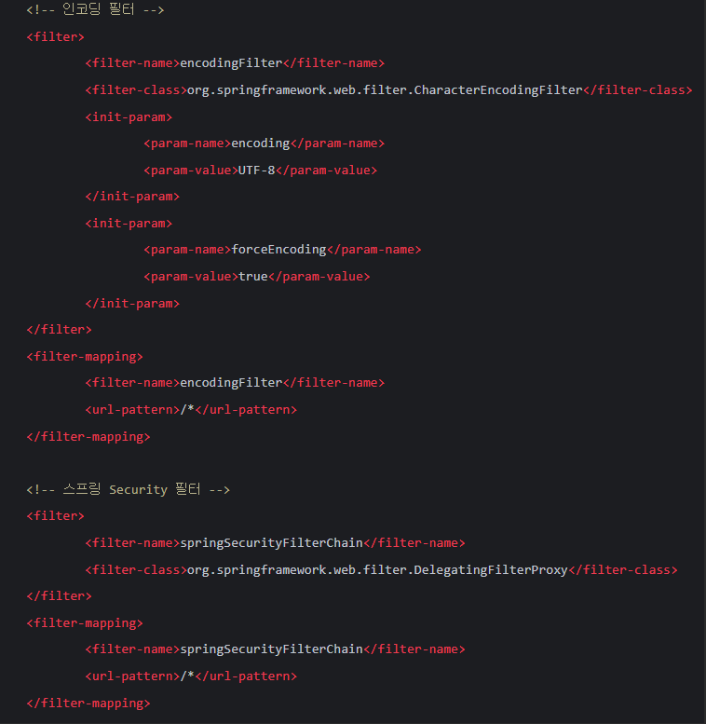
1. 톰캣(WAS)가 구동되면서 실행할 필터들의 정보를 수집
가장 대표적인 필터로는 인코딩 필터가 있습니다. 아래 두 가지의 필터 설정은 가장 기본적으로 들어가게 될 텐데, 클라이언트 요청을 서블릿으로 보내기 전 순서대로 실행해줍니다.

Slide 76
Spring Security Architecture 설명
1. 사용자가 로그인 정보와 함께 인증 요청을 한다.(Http Request)
2. AuthenticationFilter가 요청을 가로채고, 가로챈 정보를 통해 UsernamePasswordAuthenticationToken의 인증용 객체를 생성한다.
3. AuthenticationManager의 구현체인 ProviderManager에게 생성한 UsernamePasswordToken 객체를 전달한다. 4. AuthenticationManager는 등록된 AuthenticationProvider(들)을 조회하여 인증을 요구한다. 5. 실제 DB에서 사용자 인증정보를 가져오는 UserDetailsService에 사용자 정보를 넘겨준다. 6. 넘겨받은 사용자 정보를 통해 DB에서 찾은 사용자 정보인 UserDetails . 7. AuthenticationProvider(들)은 UserDetails를 넘겨받고 사용자 정보를 비교한다. 객체를 만든다. 8. 인증이 완료되면 권한 등의 사용자 정보를 담은 Authentication 객체를 반환한다. 9. 다시 최초의 AuthenticationFilter에 Authentication 객체가 반환된다. 10. Authenticaton 객체를 SecurityContext에 저장한다.
최종적으로 SecurityContextHolder는 세션 영역에 있는 SecurityContext에 Authentication 객체를 저장한다.
사용자 정보를 저장한다는 것은 Spring Security가 전통적인 세션-쿠키 기반의 인증 방식을 사용한다는 것을 의미한다.

Slide 77
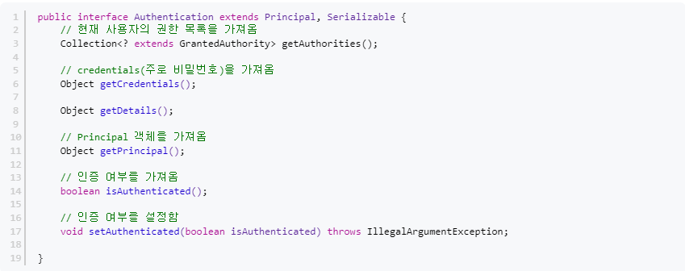
Spring Security 구조에 따른 주요 모듈 Authentication
현재 접근하는 주체의 정보와 권한을 담는 인터페이스이다. Authentication 객체는 SecurityContext에 저장되며,
SecurityContextHolder를 통해 SecurityContext에 접근하고, SecurityContext를 통해 Authentication에 접근할 수 있다.

Slide 78
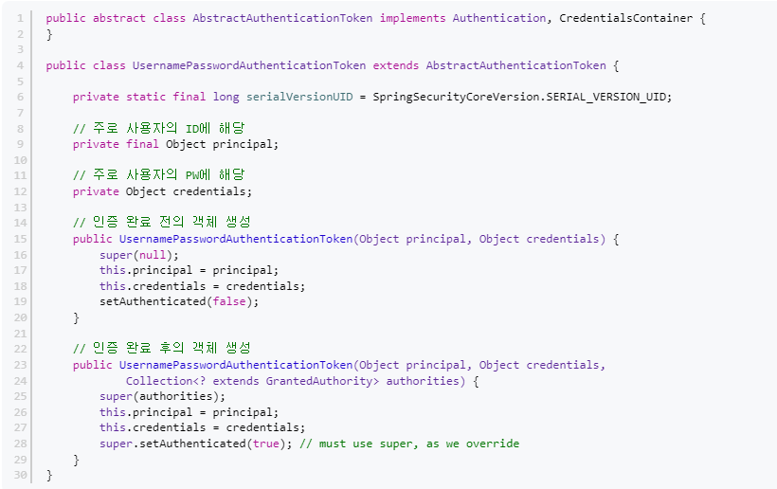
UsernamePasswordAuthenticationToken
UsernamePasswordAuthenticationToken은 Authentication을 implements한 AbstractAuthenticationToken의 하위 클래스로, User의 ID가 Principal 역할을 하고, Password가 Credential의 역할을 한다.
UsernamePasswordAuthenticationToken의 첫 번째 생성자는 인증 전의 객체를 생성하고, 두번째는 인증이 완료된 객체를 생성한다.

Slide 79
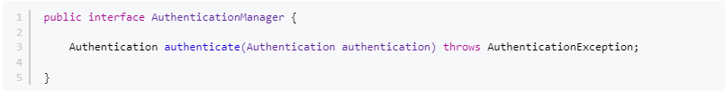
AuthenticationManager
인증에 대한 부분은 AuthenticationManager를 통해서 처리하게 되는데, 실질적으로는 AuthenticationManager에등록된 AuthenticationProvider에 의해 처리된다. 인증에 성공하면 두번째 생성자를 이용해 객체를 생성하여 SecurityContext에 저장한다.

Slide 80
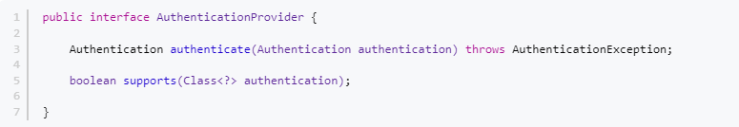
AuthenticationProvider
AuthenticationProvider에서는 실제 인증에 대한 부분을 처리하는데, 인증 전의 Authentication 객체를 받아서 인증이 완료된 객체를 반환하는 역할을 한다. 아래와 같은 인터페이스를 구현해 Custom한 AuthenticationProvider를 작성하고 AuthenticationManager에 등록하면 된다.

Slide 81
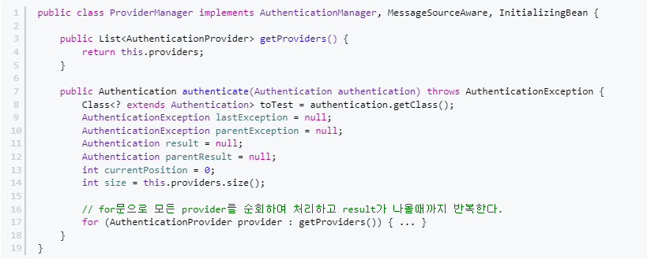
ProviderManager
AuthenticationManager를 implements한 ProviderManager는 AuthenticationProvider를 구성하는 목록을 갖는다.

Slide 82
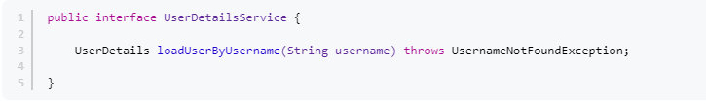
UserDetailsService
UserDetailsService는 UserDetails 객체를 반환하는 하나의 메소드만을 가지고 있는데, 일반적으로 이를 implements한 클래스에 UserRepository를 주입받아 DB와 연결하여 처리한다.

Slide 83
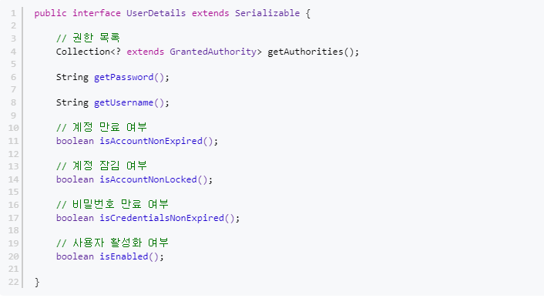
UserDetails
인증에 성공하여 생성된 UserDetails 객체는 Authentication객체를 구현한 UsernamePasswordAuthenticationToken을 생성하기 위해 사용된다. UserDetails를 implements하여 처리할 수 있다.

Slide 84
SecurityContextHolder, SecurityContext, GrantedAuthority
SecurityContextHolder는 보안 주체의 세부 정보를 포함하여 응용프로그램의 현재 보안 컨텍스트에 대한 세부 정보가 저장된다.
Authentication을 보관하는 역할을 하며, SecurityContext를 통해 Authentication을 저장하거나 꺼내올 수 있다.
GrantedAuthority는 현재 사용자(Principal)가 가지고 있는 권한을 의미하며, ROLE_ADMIN이나 ROLE_USER와 같이 ROLE_*의 형태로 사용한다. GrantedAuthority 객체는 UserDetailsService에 의해 불러올 수 있고, 특정 자원에 대한 권한이 있는지를 검사하여 접근 허용 여부를 결정한다.

Slide 85
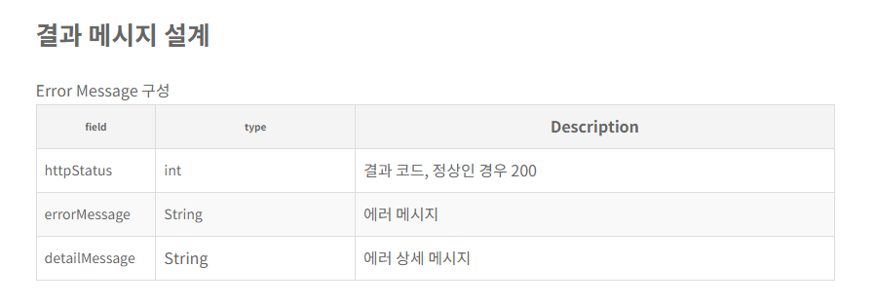
RESTful 서비스 설계와 개발 – 메시지와 예외처리

Slide 86
권한 설정 범위
https://codevang.tistory.com/266
참고 사이트
표현식 | 설명
hasRole('role') | 해당 권한이 있으면 요청한 페이지를, 없으면 로그인 페이지로 이동
hasAnyRole('role1,'role2') | 포함된 권한 중 하나라도 있으면 요청한 페이지를, 없으면 로그인 페이지로 이동
isAuthenticated() | 로그인 인증을 받은 사용자는 권한에 관계 없이 허용, 익명 사용자는 로그인 페이지로 이동
isFullyAuthenticated() | 자동 로그인하지 않고 로그인 인증을 한 사용자는 권한에 관계 없이 허용
isAnonymous() | 권한이 없는 익명의 사용자만 접근을 허용함 (로그인되어 권한이 있으면 접근 불가)
isRememberMe() | 자동 로그인 대상 사용자의 경우 접근을 허용
permitAll | 모두 접근 허용
denyAll | 모두 접근 불가

Slide 87
